Slide 1
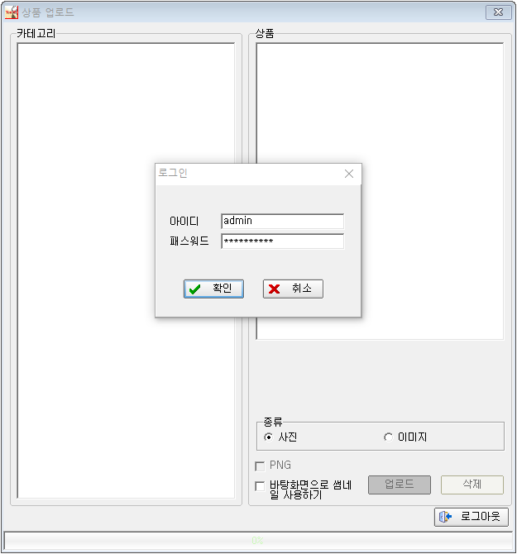
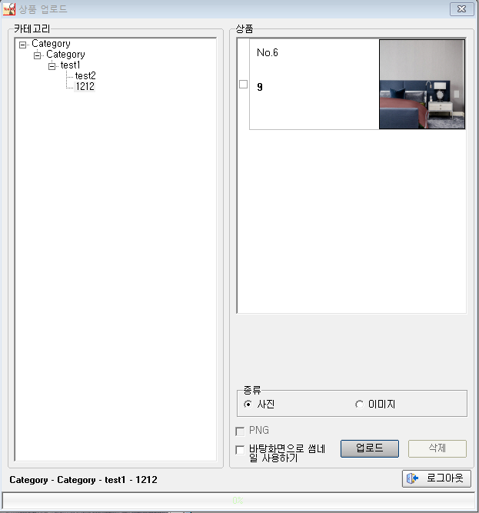
현재 구조 : id/pw 받아온 뒤에 category 정보를 받아옴(admin계정에 관련하고 admin계정만)
변경 원하는 구조 : admin계정이 아니더라도 접속이 가능하고 해당 유저에 해당하는 category 정보를 가져와 category를 고르지 않고 설정한 category에 업로드 정보가 저장 되도록 하며 기타 불필요해 보이는 정보들은 받아오지 않도록 설정을 원함
받아와서 처리하는 정보들
categoryId = int(request.POST['CID']) – key값 id
type = request.POST['Type'] – 이미지 , 사진 같은 타입
name = request.POST['Name'] – 저장할 이름(
layerCount = int(request.POST['LayerCount']) –변경되는 레이어 수
code = request.POST['Code'] - 스타일 번호(tex3d에서 설정)
url = request.POST['URL'] –경로 (tex3d에서 설정)
tex3DFile = request.FILES['Tex3DFile'] txd 파일
tex3DImage = request.FILES['Tex3DImage'] 기본 이미지
tex3DThumb = request.FILES['Tex3DThumb'] 작아진 이미지
tex3DXML = request.FILES['Tex3DXML'] xml 파일
userId = int(request.POST['UID']) 해당 유저 id
productId = int(request.POST['PID']) productid인데 의미 없음
layerName = request.POST['LayerName'] 레이어 이름이거도 의미없
layerIndex = int(request.POST['LayerIndex']) 레이어 개수
groupIndex = int(request.POST['GroupIndex']) 의미 없어보임
grids = request.POST['Grids'] 매한가지
fabricImage = request.FILES['FabricImage'] 원단이미지
fabricThumb = request.FILES['FabricThumb'] 섬내일 이미지 (작게)
fabricMask = request.FILES['FabricMask'] 보라색 변경되는 부분 이미지
dpi = request.POST['DPI'] 실제로 사용안됨
width = request.POST['Width'] 실제로 사용안됨
height = request.POST['Height'] 실제로 사용안됨

